Slide 1
GESTÃO ESTRATÉGICA EM CAMPANHAS E MANDATOS DO FUTURO
ALAN CARLOS

Slide 2
Opinião Pública
Pensamento médio da sociedade sobre determinado assunto e/ou indivíduo.

Slide 3
Quando o eleitor brasileiro começou a falar mais sobre política?

Slide 4

Eleições 2014
Dilma x Aécio

Slide 5
Votações sendo acompanhadas em rede nacional.
Opinião pública podendo ser medida através das redes sociais.

Slide 6
Parlamentares sendo cobrados e criticados por seus votos e ações.

Slide 7
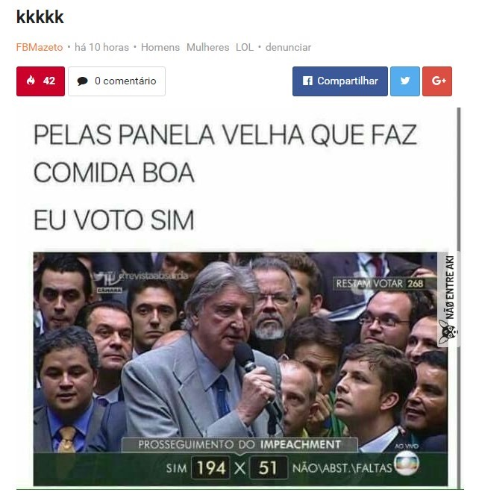
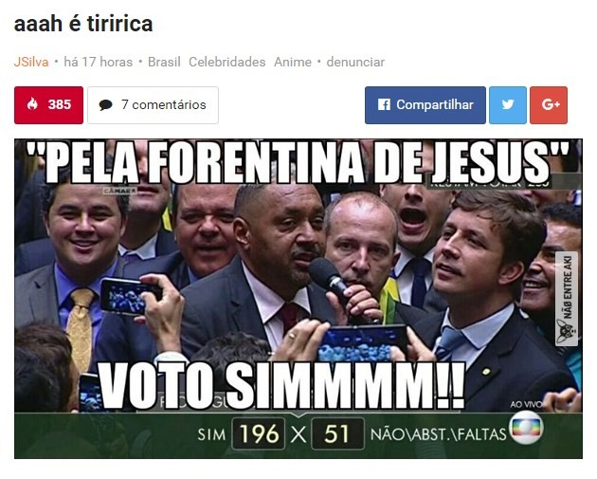
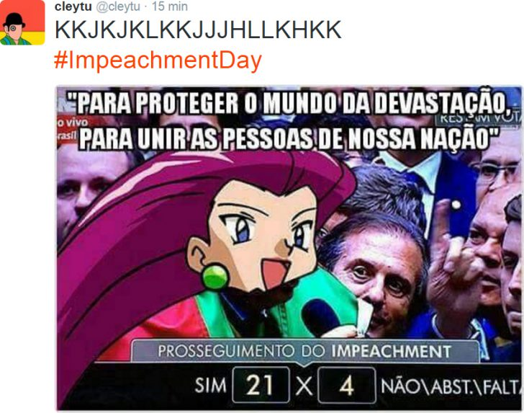
Quanto mais consciente o eleitor, mais consistentes precisam ser as decisões dos parlamentares.

Slide 8
Governo Temer

Slide 9
Eleições 2018

Slide 10
Campanhas Eleitorais 2018
Recurso Financeiro x Inovação e Criatividade

Slide 11
Renovação Parlamentar
Deputados Federais
Senadores
PARTIDO | BANCADA 2014 | BANCADA 2018
PT | 61 | 56
PSL (BOLSONARO) | 8 | 52
MDB | 51 | 34
PSDB | 49 | 29
PMN/PRP/PTC/NOVO | NÃO TINHAM | 18
PARTIDO | BANCADA 2014 | BANCADA 2018
MDB | 18 | 12
PSDB | 12 | 8
PT | 9 | 6
PSL | NÃO TINHAM | 4
Renovação de 43%
Renovação de 85%

Slide 12
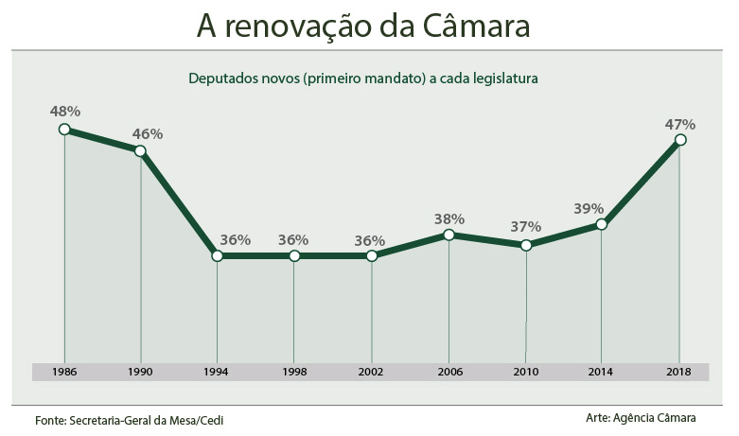
Renovação Parlamentar

Slide 13
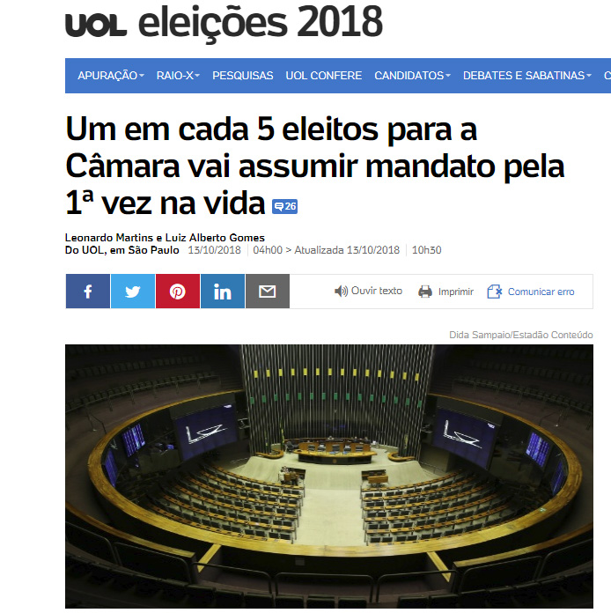
Renovação Parlamentar

Slide 14
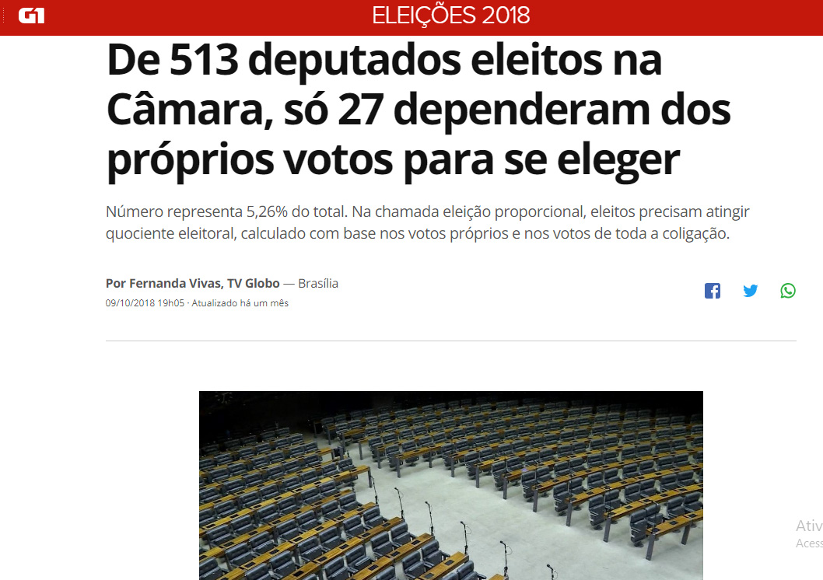
Renovação Parlamentar

Slide 15
Como fortalecer e ampliar a relação com o eleitorado em um cenário cada vez mais complexo?

Slide 16
Represente uma causa!

Slide 17
Qual a sua causa, como parlamentar ?
Seu eleitor conhece essa causa ?
O quanto ela contribuiu para sua eleição?

Slide 18
Qual o parlamentar conhece e representa efetivamente uma causa?

Slide 19
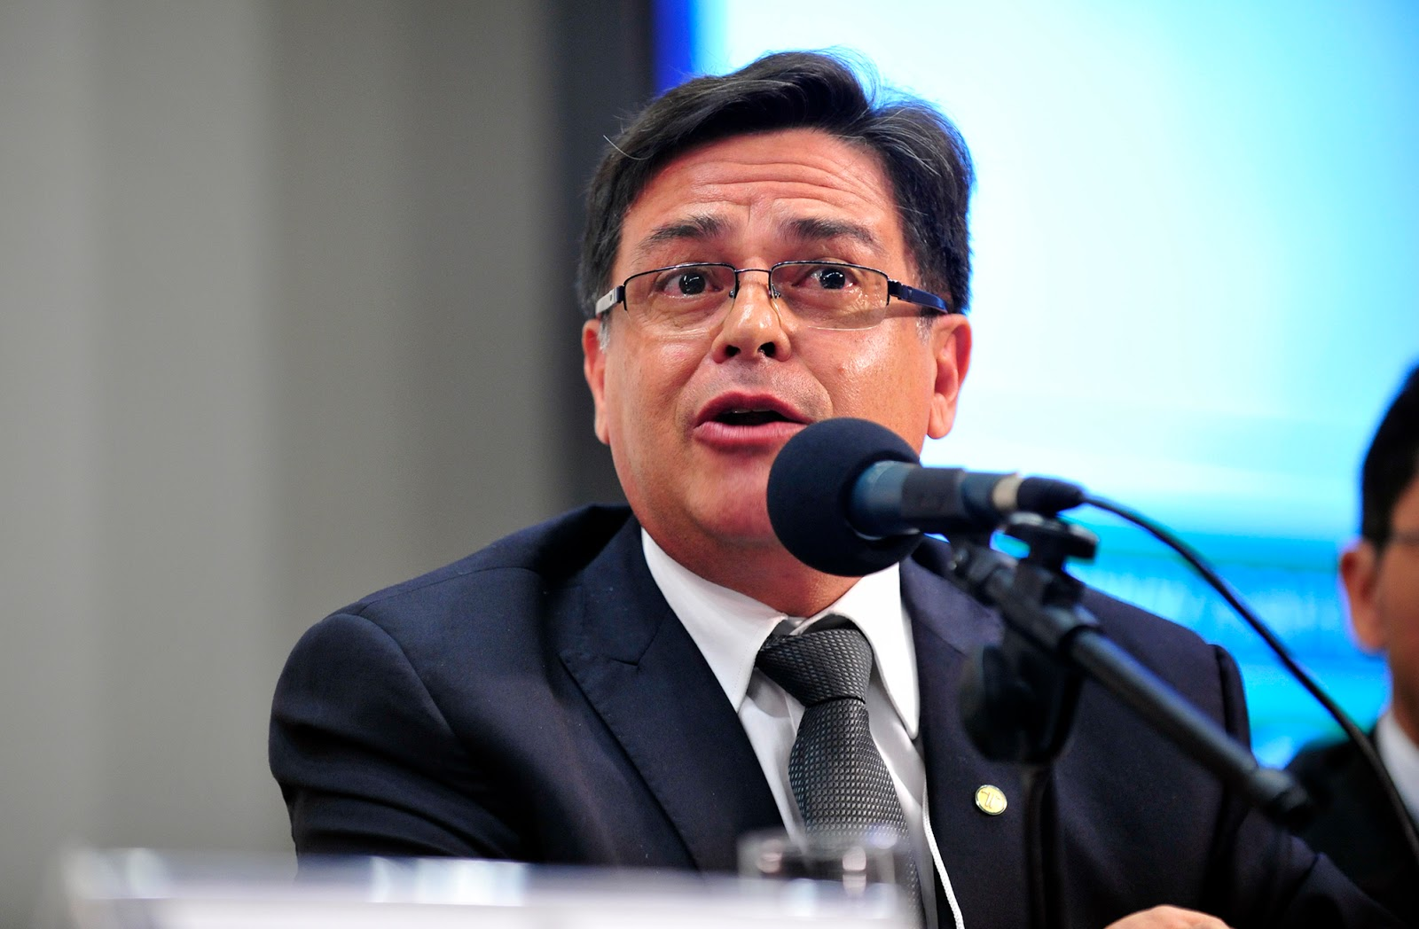
Deputado Federal Eduardo Barbosa

Slide 20
Histórico de Votação
ANO | VOTOS | POSIÇÃO
2018 | 105.969 | 20º
2014 | 130.453 | 16º
2010 | 120.769 | 20º
2006 | 123.450 | 14º
2002 | 126.285 | 12º

Slide 21
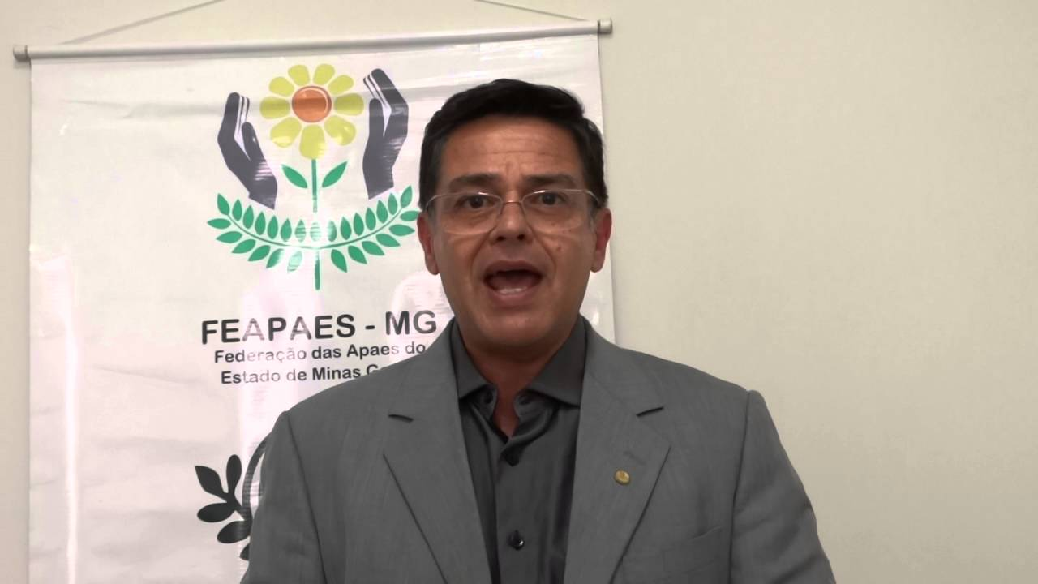
Conhecer e ser parte da sua causa;
Representar em várias instâncias;
Ser reconhecido pela maioria os envolvidos;
Ter uma causa específica, mas também abrangente;

Slide 22
Ter uma causa que seja consistente e sensibilize não apenas os que estão diretamente envolvidos.
Esse deve ser o propósito do parlamentar do futuro.

Slide 23
Obrigado!
carlosalan.consult@gmail.com
38 9 9998 1855

